Slide 1
ADN
Axit đêôxiribônuclêic

Slide 2
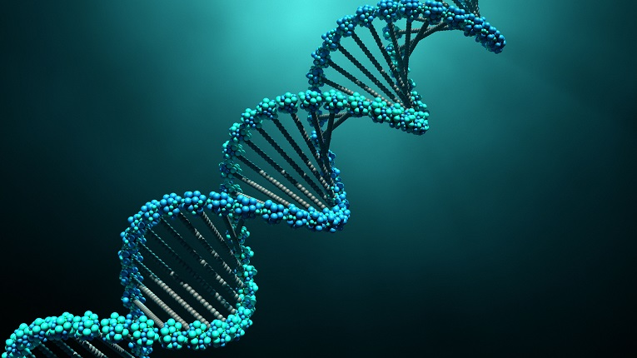

Slide 4
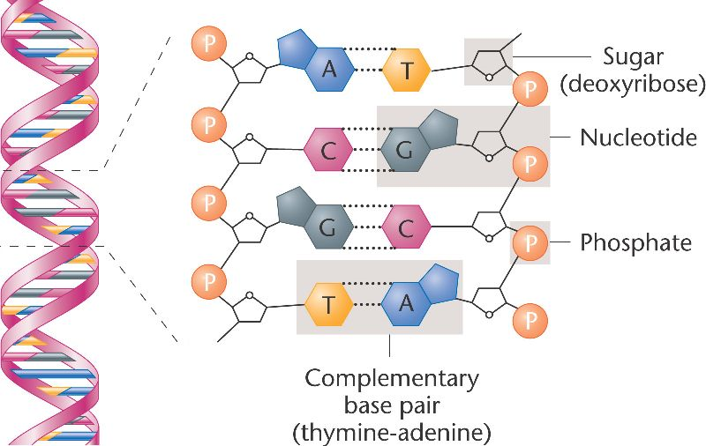

Slide 5
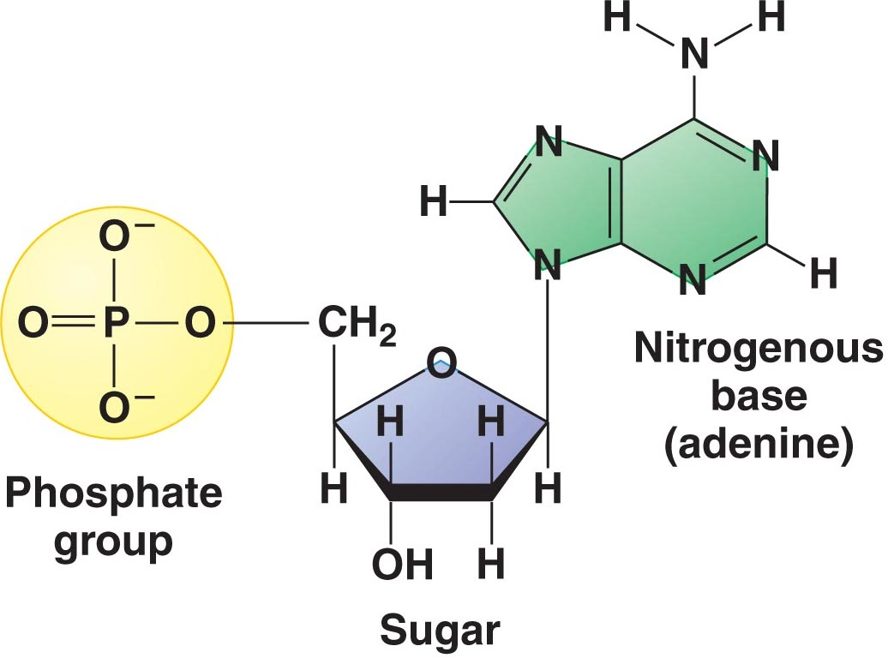

Slide 6
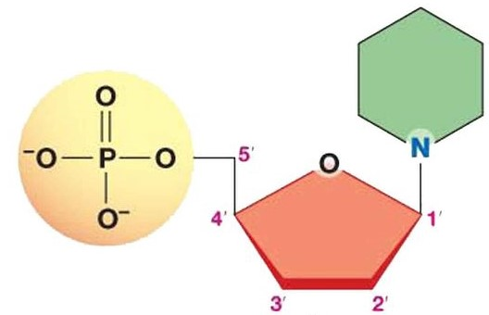
ADN Axit đêôxiribônuclêic
Khối lượng 1 nu = 300đvC

Slide 7
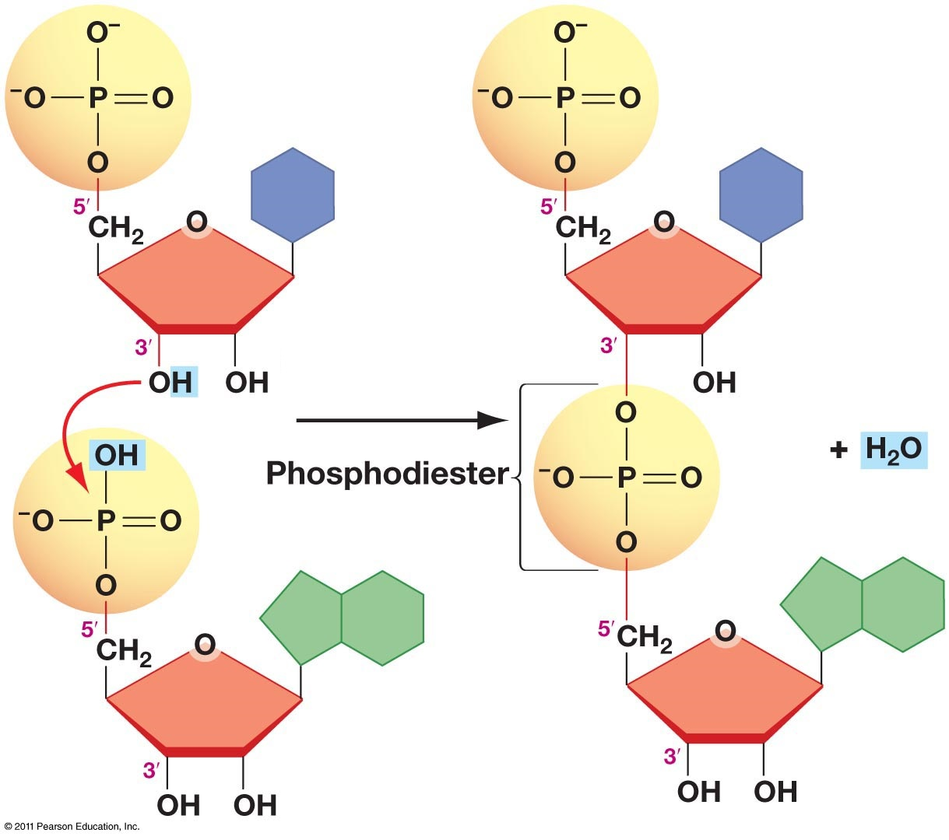

Slide 8
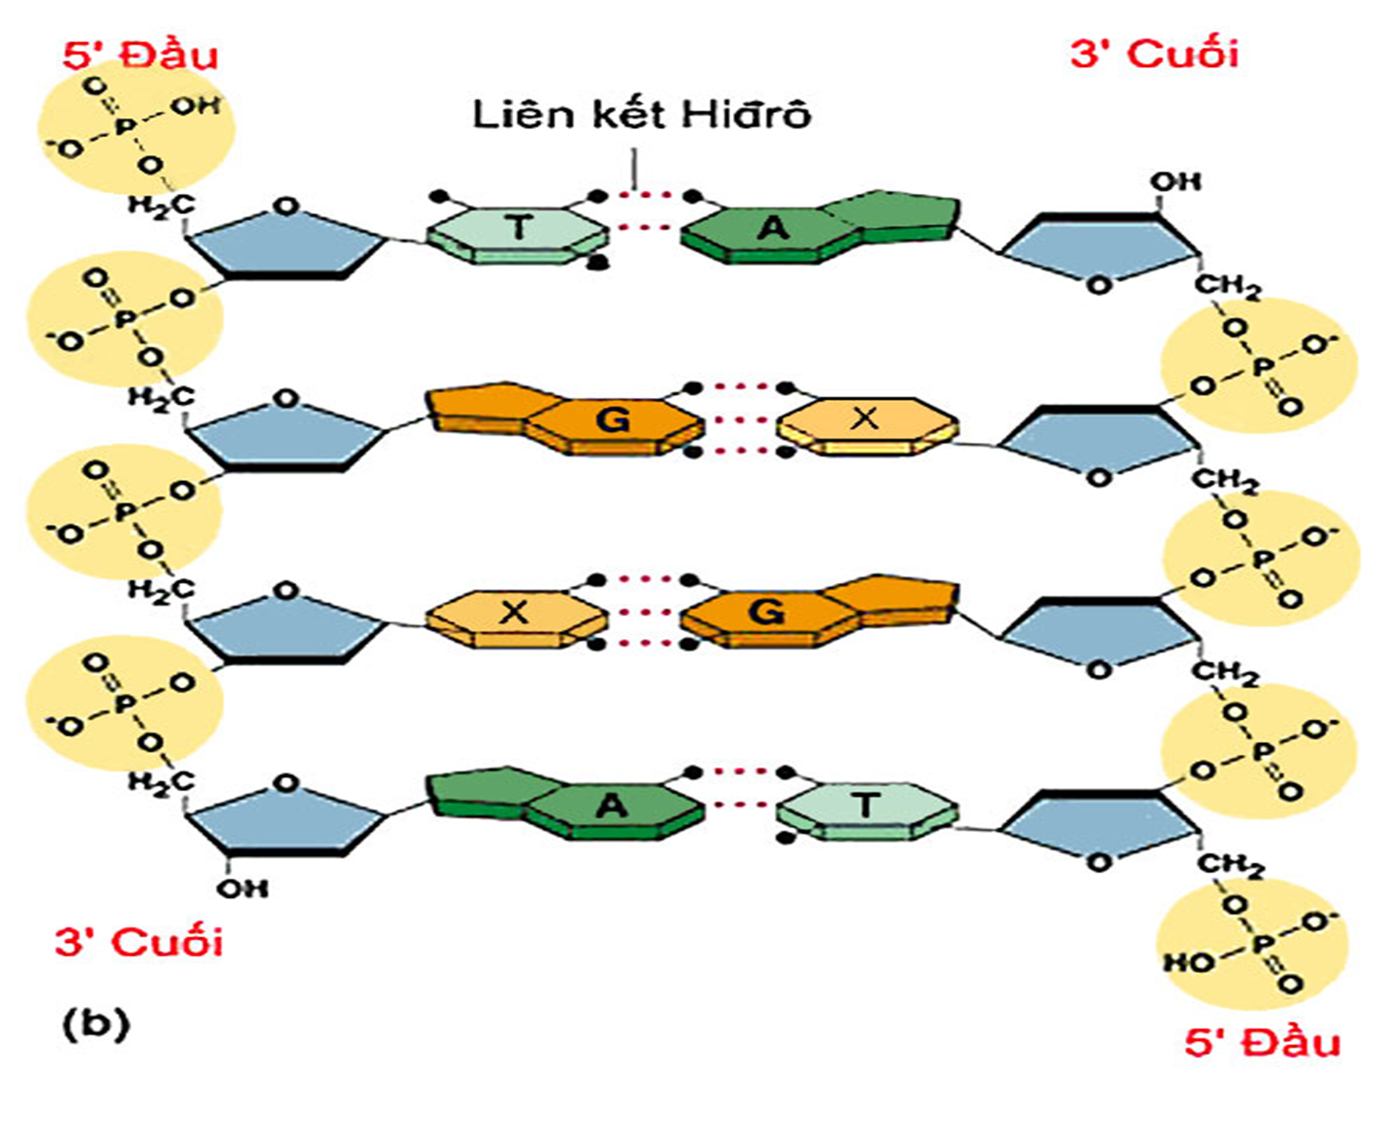

Slide 9
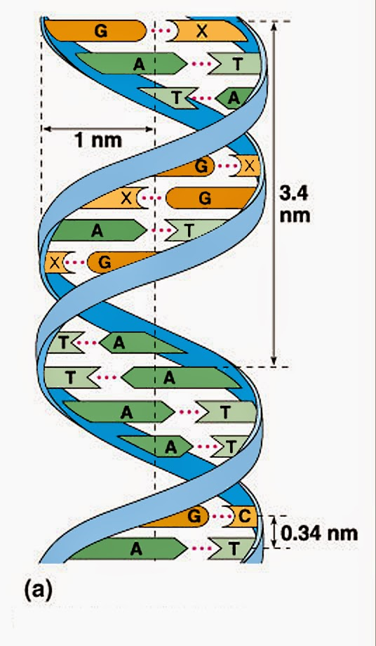
1 cặp nu dài 3,4 Aº
1 vòng xoắn có 10 cặp nu
1 vòng xoắn dài 34 Aº
Các nu liên kết theo NTBX:
A-T = 2 lk hidro
G -X = 3 lk hidro

Slide 10
MỘT SỐ CÔNG THỨC ADN
1. Tính số nucleotit của ADN
Mạch 1: A ₁ T₁ G₁ X₁
Mạch 2:
T₂ A₂ X₂ G₂
A₁ = T₂; T₁ = A₂
G₁ = X₂; X₁= G₂
N = A + T + G + X = 2A + 2G
H = 2A + 3G
2. Đối với mỗi mạch của ADN

Slide 11
MỘT SỐ CÔNG THỨC ADN
3. Khối lượng của ADN
M = N . 300 (đvC)
4. Chiều dài của ADN
L = N . 3,4= C . 34 (Aº)
5. Số vòng xoắn của ADN
C = N: 20 = L : 34

Slide 13
CHƯƠNG I: CƠ CHẾ DI TRUYỀN VÀ BIẾN DỊ
BÀI 1: GEN,MÃ DI TRUYỀN VÀ QUÁ TRÌNH NHÂN ĐÔI ADN

Slide 14
NỘI DUNG
I. GEN
Cấu trúc phân tử ADN (gen)
II. MÃ DI TRUYỀN
Khái niệm và đặc điểm mã di truyền
III. QUÁ TRÌNH TỰ NHÂN ĐÔI ADN
Cơ chế
Ý nghĩa

Slide 15
I. Gen

Slide 16
KHÁI NIỆM GEN
Gen là gì?
Gen là một đoạn của ADN mang thông tin mã hóa cho một sản phẩm nhất định (1 phân tử ARN hoặc 1 chuỗi polipeptit).
Notes:
Trong quá trình truyền thông tin di truyền thì ARN và chuỗi polipeptit sẽ tham gia vào quá trình hình thành 1 đặc điểm nào đó cụ thể của cơ thể sinh vật

Slide 17
Notes:
Khi tìm hiểu về cầu trúc cũng như vị trí cụ thể của gen trong tế bào thì chúng ta sẽ tìm hiểu nhân tế bào. Nhân tế bào chúng ta sẽ thấy NST kì giữa của quá trình NP nó có cấu trúc đặc trưng. Phóng to NST để thấy cấu trúc siêu hiển vi của NST bao gồm 1 phân tử AND rất dài có những đoạn soắn quanh protein histon dạng khối cầu khi cấu trúc này xoắn nhiều lần sẽ tạo nên NST. Vậy gen nằm ở đâu?

Slide 19
Notes:
Phân tử ADN rất dài nhưng ko phải tất cả phân tử ADN đều có chức năng mà trên phân tử ADN chỉ có một số đoạn ADN ngắn có chức năng nhất định những đoạn ngắn có chức năng đó được gọi là gen.ví dụ đoạn gen này quy có chức năng quy định hình thành sắc tố melanin tạo màu sắc cho da

Slide 20
Các loại gen: gen cấu trúc và gen chức năng
Notes:
Dựa vào chức năng gen được chia thành 2 loại

Slide 21
CẤU TRÚC CỦA GEN
Mạch mã gốc 3’
5’
Vùng điều hoà
Vùng mã hoá
Vùng kết thúc
Mạch bổ sung 5’
3’
Quan sát hình mô tả cấu tạo chung của gen cấu trúc

Slide 22
CẤU TRÚC CỦA GEN
Vị trí: đầu 3’ của mạch gốc.
Chức năng: là nơi ARN polimeraza bám vào khỏi động quá trình dịch mã
Mang thông tin mã hóa (khác nhau ở sv nhân sơ và sv nhân thực)
Notes:
Vùng điều hòa: ngoài ra còn chứa trình tự nucleotit điều hòa quá trình phiên mã.

Slide 23
CẤU TRÚC CỦA GEN
Vị trí: đầu 3’ của mạch gốc.
Chức năng: là nơi ARN polimeraza bám vào khỏi động quá trình dịch mã
Mang thông tin mã hóa (khác nhau ở sv nhân sơ và sv nhân thực)
Vị trí: nằm ở đầu 5’ của mạch gốc
Chức năng: mang tín hiệu kết thúc phiên mã
Notes:
Vùng điều hòa: ngoài ra còn chứa trình tự nucleotit điều hòa quá trình phiên mã.

Slide 24
☀︎ Chiều 3’-5’ thường là mạch gốc của gen
Notes:
Dựa vào cấu trúc của gen người ta chia thành 2 loại: gen phân mảnh và gen không phân mảnh

Slide 25
* Gen cấu trúc ở sinh vật nhân sơ
Mạch mã góc 3’
5’
Vùng điều hoà
Vùng mã hoá
Vùng kết thúc
Mạch bổ sung 5’
3’
Gen không phân mảnh
* Gen cấu trúc ở sinh vật nhân thực
Mạch mã góc 3’
5’
Vùng điều hoà
Vùng mã hoá
Vùng kết thúc
Mạch bổ sung 5’
3’
Gen phân mảnh
Exon
Intron
Exon
Intron
Exon
Notes:
Gen ko phân mảnh:các gen ở sv nhân sơ có vùng mã hóa laa nối liên tục với nhau.
Gen phân mảnh: các gen ở sv nhân thực có vùng mã hóa không liên tục bao gồm các đoạn mã hoá aa (exon) và đoạn không mã hoá aa (intron) nằm xen kẽ nhau

Slide 26
II. MÃ DI TRUYỀN

Slide 27
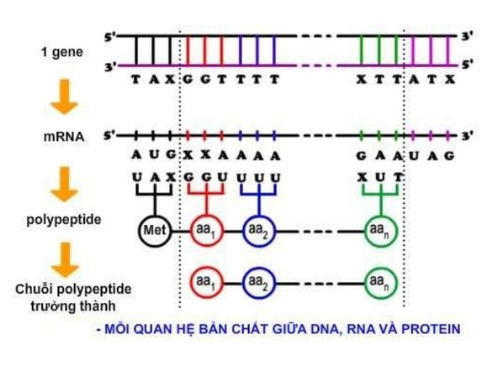
KHÁI NIỆM MÃ DI TRUYỀN

Slide 28
KHÁI NIỆM MÃ DI TRUYỀN
Mã di truyền là trình tự sắp xếp các nucleotit trên gen quy định trình tự axit amin trong protein
Mã di truyền là gì?

Slide 29
KHÁI NIỆM MÃ DI TRUYỀN
Notes:
Mã di truyền là mã bộ 3

Slide 31
KHÁI NIỆM MÃ DI TRUYỀN
Mã di truyền là trình tự sắp xếp các nucleotit trên gen quy định trình tự axit amin trong protein
Mã di truyền là mã bộ 3
Có 4³ = 64 bộ ba khác nhau
1 mã mở đầu: AUG (metionin)
3 mã kết thúc: UAA, UAG, UGA
Notes:
Mã di truyền là mã bộ 3 nghĩa là cứ 3 nu đứng kế tiếp nhau quy định cho 1 aa. Từ 4 loại nu trên gen có thể có 64 bộ 3 khác nhau

Slide 32
20 axit amin
A | T | G | X
Tại sao lại có 4³=64 aa?
Nu
4 aa
Nu | Nu
4² = 16 aa
Nuc | Nu | Nu
4³ = 64 aa
Nuc | Nu | Nu
Nu
4⁴ = 256 aa
Notes:
1 nu-1aa có 4 tổ hợp chưa đủ để mã hoá 20 loại aa; 16 chưa đủ mã hoá 20 loại aa; 256 tổ hợp – quá nhiều để mã hoá 20 loại aa. Do đó 3 nu-1 aa có 64 tổ hợp là đủ để mã hoá 20 loại aa

Slide 33
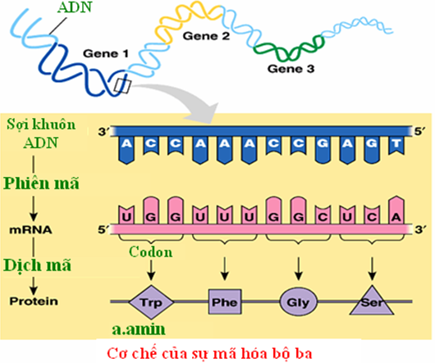
KHÁI NIỆM MÃ DI TRUYỀN
Notes:
Theo quy tác truyền thông tin di truyền thù từ ADN sẽ tạo ra ARN theo NTBX. Từ ARN thông tin dịch mã tạo thành các aa trong chuỗi polipeptit. Mã bộ 3 gồm các loại: bộ mã gốc trên ADN gọi là triplet, bộ 3 mã sao trên ARN gọi là codon và bộ 3 đối mã trên tARN gọi là anticodon

Slide 34
ĐẶC ĐIỂM MÃ DI TRUYỀN
Nghiên cứu SGK và cho biết các đặc điểm của mã di truyền?

Slide 35
ĐẶC ĐIỂM MÃ DI TRUYỀN
Tính liên tục: đọc liên tục từng bộ 3 trên mARN theo chiều 5’-3’
Tính phổ biến: hầu hết các loài đều dùng chung một bộ mã di truyền
Tính đặc hiệu: 1 bộ 3 chỉ mã hóa cho 1 loại aa
Tính thoái hóa: nhiều bộ 3 cùng xác định 1 loại aa ( trừ AUG, UGG)
Notes:
Tính liên tục (mã không gối đầu):mã di truyền đọc theo tùng cụm 3 nu,các bộ 3 không gối chồng lên nhau
Nguyên nhân dẫn đến tính thoái hóa này là do có 64 bộ 3 mà chỉ có 20 loại aa. Số bộ 3 thì nhiều mà số aa thì ít do đó sẽ có nhiều bộ 3 cùng mã hóa cho 1 loại aa
AUG: Metionin; UGG: triptophan

Slide 36
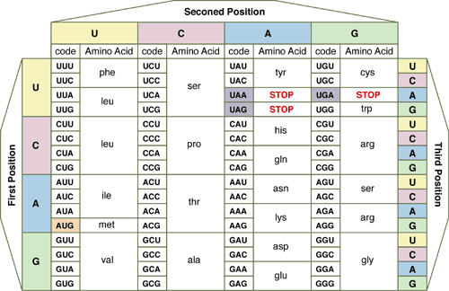
Notes:
Quan sát bảng 1 . Trong bảng mã di truyền

Slide 37
Vận dụng
Một đoạn mARN có trình tự sau:
3’ XXUAGGUGAUXG 5’
Đọc tên các bộ ba trên phân tử mARN.
Trình tự các aa của đoạn pôlipeptit do mARN đó mã hóa?

Slide 38
III. Quá trình nhân đôi Adn

Slide 39
1. Thời điểm và vị trí
Quá trình nhân đôi của ADN diễn ra ở đâu? Khi nào?
Thời điểm: trước khi tế bào phân chia (pha S của kì trung gian)
Vị trí: trong nhân tế bào

Slide 40
Quá trình nhân đôi của ADN
Theo dõi đoạn phim về quá trình nhân đôi ADN và cho biết:
Thành phần tham gia vào quá trình nhân đôi ADN ?
2. Các nguyên tắc của quá trình nhân đôi của ADN ?
3. Mô tả các bước của quá trình nhân đôi ADN ?

Slide 42
2. Thành phần
Thành phần tham gia:
ADN khuôn
Các Enzim (helicase, ligaza, ADN-polimeraza, primase)
Các Nu tự do: A; T; G; X
ATP
Notes:
Helicase: enzyme tháo soắn; ligaza: enzim nối; primase: enzim tổng hợp mồi

Slide 43
3. Nguyên tắc
Nguyên tắc bổ sung
Nguyên tắc bán bảo toàn

Slide 44
4. Diễn biến
Bước 1: Tháo xoắn phân tử ADN.
Bước 2: Tổng hợp các mạch ADN mới.
Bước 3: Hai phân tử ADN được tạo thành.

Slide 45
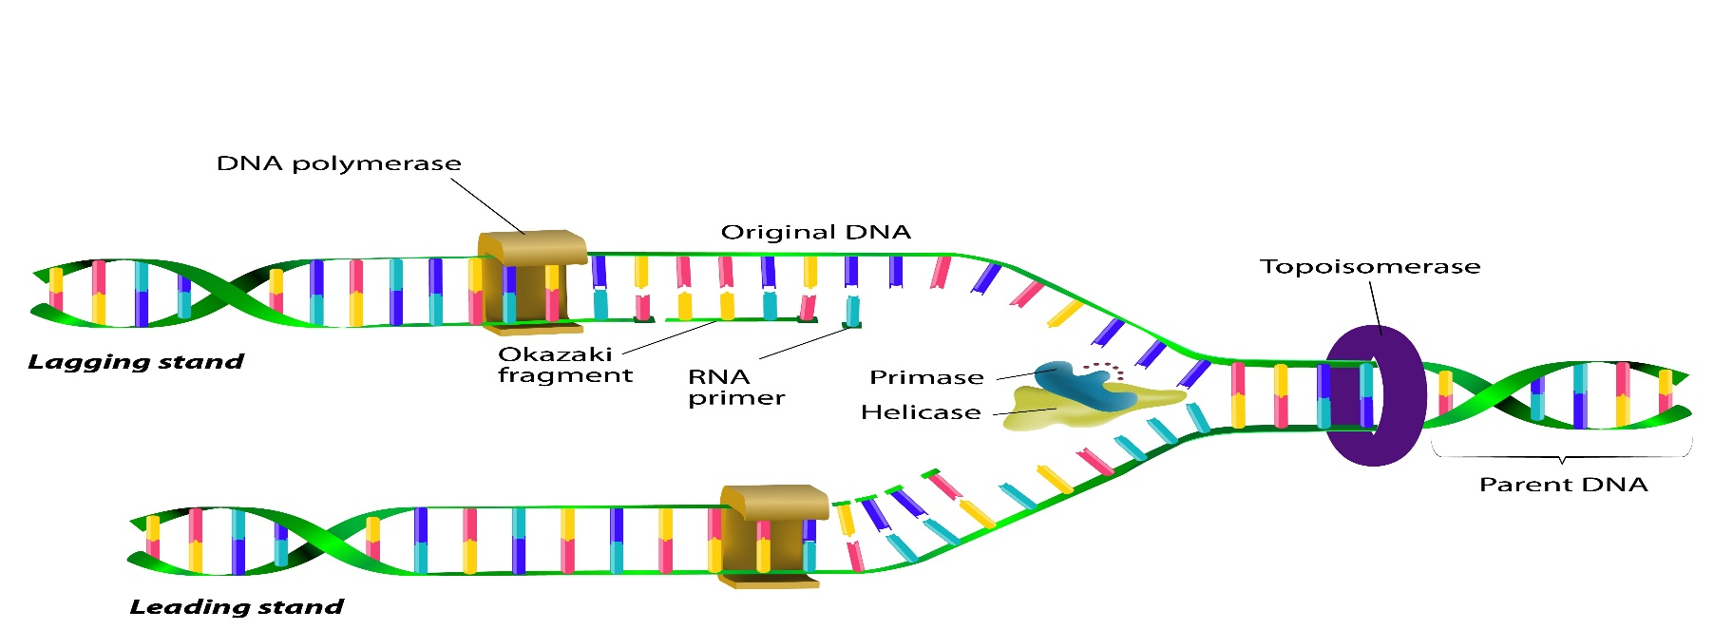
4. Diễn biến
Bước 1: Tháo xoắn phân tử ADN
Enzim tháo xoắn tách 2 mạch đơn của phân tử ADN tạo nên chạc hình chữ Y, để lộ ra 2 mạch khuôn.

Slide 46
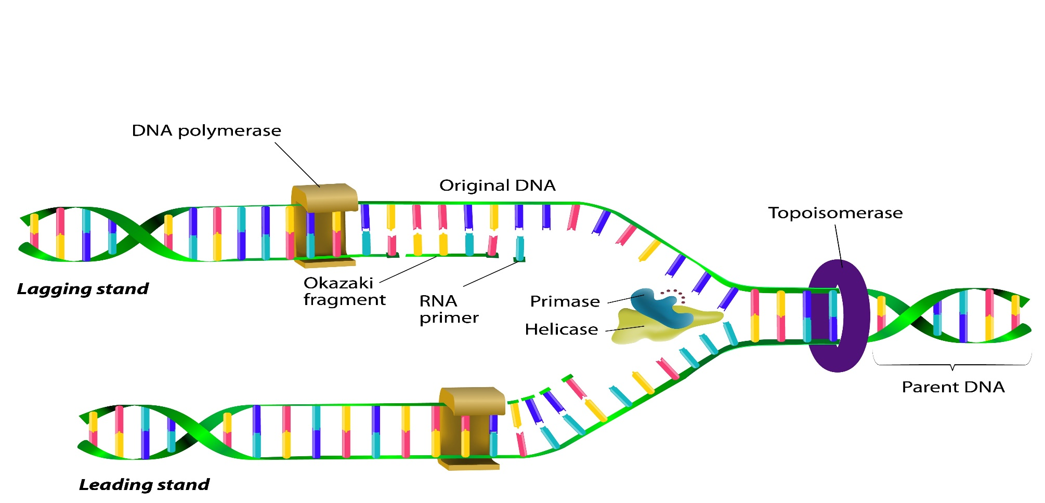
4. Diễn biến
Bước 2: Tổng hợp mạch ADN mới nhờ enzim ADN-polimeraza, ligaza
ADN-polimeraza lắp các nu tự do vào 2 mạch khuôn theo NTBX để tổng hợp mạch mới theo chiều 5’-3’

Slide 47
Trên mạch khuôn 3’-5’: mạch mới được tổng hợp liên tục theo chiều 5’-3’
Trên mạch khuôn 5’-3’: mạch mới được tổng hợp từng đoạn Okazki theo chiều 5’-3’, sau đó nhờ enzim ligaza nối lại.
Notes:
Do cấu trúc của phâ tử ADN có 2 mạch polinucleotit đối song song, mà ADN-plimeraza chỉ tổng hợp mạch mới theo chiều 5’-3’ nên sự tổng hợp liên tục ở cả 2 mạch là ko thể, Đối với mạch khuôn 3’-5’ tổng hợp liên tục còn mạch khuôn 5’-3’ thì tổng hợp thành từng đoạn okazaki ngược chiều chạc chữ y sau đó mới nhờ ligaza nối các đoạn okazaki lại

Slide 48
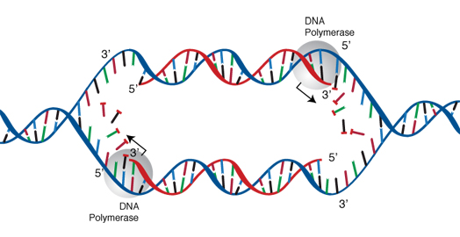
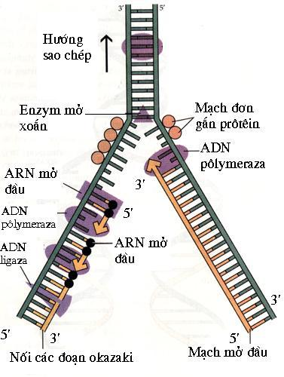
Tại sao có hiện tượng một mạch được tổng hợp liên tục, một mạch được tổng hợp ngắt quãng?
☞ Vì ADN-polimeraza chỉ tổng hợp mạch mới theo chiều 5'-3'.

Slide 49
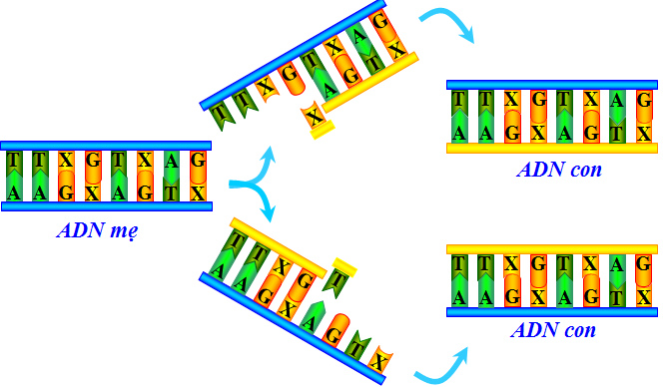
4. Diễn biến
Bước 3: Tạo ra 2 phân tử ADN con giống nhau và giống ADN mẹ
Mỗi ADN con có 1 mạch mới được tổng hợp và 1 mạch của ADN mẹ

Slide 50
5. Ý nghĩa
Là cơ sở cho sự tự nhân đôi của NST
Đảm bảo tính ổn định về mặt di truyền qua các thế hệ tế bào.

Slide 52
Quá trình nhân đôi ADN
Thời gian và vị trí | Thời gian:
 | Vị trí:
Thành phần tham gia
Nguyên tắc
Diễn biến | Bước 1:
 | Bước 2:
 | Bước 3:
Ý nghĩa
Trước khi tb phân chia
Trong nhân tb
ADN khuôn, Enzim, Nu tự do, ATP
NTBX và bán bảo toàn
Tháo xoắn
Tổng hợp mạch ADN mới
Tạo ra 2 phân tử ADN con giống nhau và giống ADN mẹ
Là cơ sở cho sự tự nhân đôi của NST
Đảm bảo tính ổn định về mặt di truyền

Slide 53
CÔNG THỨC CƠ CHẾ NHÂN ĐÔI ADN
1. Tính số ADN con
- 1 ADN mẹ qua 1 đợt tự nhân đôi tạo
2 ADN con
= 2¹
-1 ADN mẹ qua 2 đợt tự nhân đôi tạo
4 ADN con
= 2²
-1 ADN mẹ qua 3 đợt tự nhân đôi tạo
8 ADN con
= 2³
- 1 ADN mẹ qua x đợt tự nhân đôi tạo
2^{x} ADN con
Tổng số ADN con = 2^{x}
Số ADN con có 2 mạch đều mới = 2^{x} – 2

Slide 54
CÔNG THỨC CƠ CHẾ NHÂN ĐÔI ADN
2. Tính số nu tự do cần dùng
Số nu ban đầu của ADN mẹ: N
Tổng số nu sau cùng trong trong các ADN con: N.2^{x}
Tổng số nu tự do cần dùng cho 1 ADN qua x đợt tự nhân đôi:
Σ N_{td} = N.2^{x} – N = N.(2^{x} - 1)

Slide 55
CÔNG THỨC CƠ CHẾ NHÂN ĐÔI ADN
- Số nu tự do mỗi loại cần dùng:
Σ A_{td} = Σ T_{td} = A.(2^{x} -1)
Σ G_{td} = Σ X_{td} = G.(2^{x} -1)
- Nếu tính số nu tự do của ADN con mà có 2 mạch hoàn toàn mới:
Σ N_{td hoàn} _{toàn} _{mới} = N.(2^{x} – 2)
Σ A_{td hoàn} _{toàn} _{mới} = Σ T_{td} =A.(2^{x} – 2)
Σ G_{td hoàn} _{toàn} _{mới} = Σ X_{td} = G.(2^{x} – 2)

Slide 56
Bài tập
Bài 1: Một đoạn ADN có chiều dài 4080 Aº, với A=20%, khi tự nhân đôi 1 lần, môi trường nội bào cần cung cấp:
A. A=T=480; G=X=720 B. A=T= 720; G=X= 480
C. A=T=960; G=X=1440 D. A=T=1440; G=X=960

Slide 57
Bài 2: Một gen có 2128 liên kết hidro. Trên mạch hai của gen có số nu loại A bằng nu loại T, số nu loại G gấp 2 lần số nu loại A, số nu loại X gấp 3 lần số nu loại T. Gen nhân đôi 3 lần, số nu loại A mà môi trường cung cấp cho gen nhân đôi là:
336 B. 784
C. 3136 D. 1568

Slide 58
Bài 3: Một phân tử ADN có cấu trúc xoắn kép, giả sử phân tử này có tỉ lệ (A+T)/(G+X)=1/4 thì tỉ lệ nu loại G của phân tử ADN này là:
10% B. 40%
C. 25% D. 20%

Slide 59
Bài 4: Chiều dài của một phân tử ADN là 0,102 mm.
Khi phân tử ADN này tự nhân đôi 1 lần nó cần bao nhiêu nu tự do.
Cho biết trong phân tử ADN, số nu A=160000. Tính số lượng mỗi loại nu còn lại.

